Slide 1
VY_32_INOVACE_AUT2_15
Posilovače řízení

Slide 2
Posilovače řízení snižují ovládací sílu řidiče na volant. Pro vytvoření posilovacího účinku se využívá energie z cizího zdroje, nejčastěji tlakové kapaliny. Hydraulické posilovače se používají u:
hřebenového řízení
maticového kuličkového řízení

Slide 3
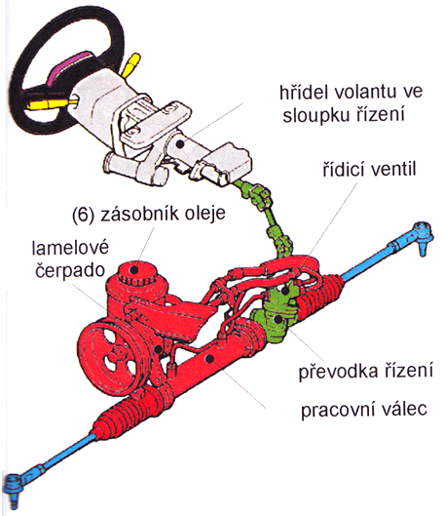
Hřebenové řízení s hydraulickým posilovačem
hlavní části

Slide 4
Hřebenové řízení s hydraulickým posilovačem
Princip činnosti - spočívá v přepouštění tlakového oleje z jedné strany pracovního válce na druhou. Tlakový olej pomáhá posunout píst a současně i hřebenovou tyč.

Slide 5
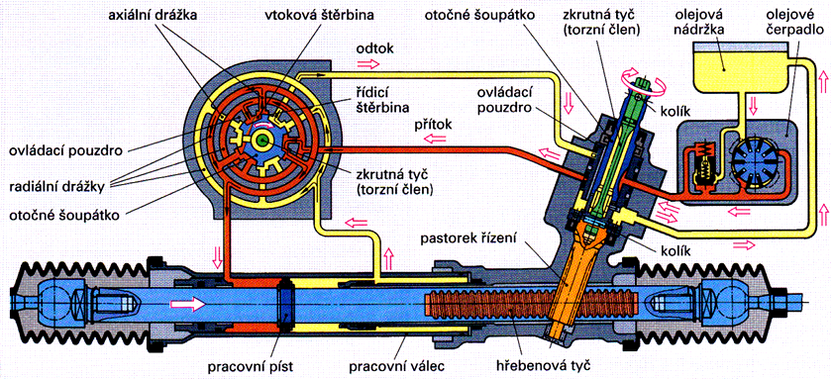
Hřebenové řízení s hydraulickým posilovačem – popis činnosti

Slide 6
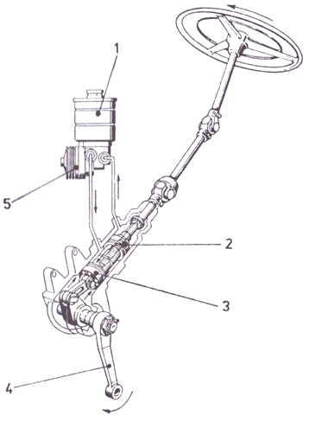
Maticové kuličkové řízení s posilovačem
Hlavní části
1 – zásobník oleje
2 – ovládací ventil
3 – píst posilovače
4 – hlavní páka řízení
5 – olejové čerpadlo

Slide 7
Maticové kuličkové řízení s posilovačem
Princip činnosti – otáčením kuličkového šroubu se posouvá i kuličková matice, která tvoří zároveň píst posilovače. Posilovač pracuje na principu přepouštění tlakového oleje z jedné strany pístu na druhou.

Slide 8
Maticové kuličkové řízení s posilovačem- princip činnosti

Slide 9
Elektronicky řízený hydraulický posilovač - Servotronic
Servotronic je elektronicky řízené hřebenové řízení s hydraulickým posilovačem, kde pomocná síla posilovače je ovlivněna rychlostí jízdy. Při nízké rychlosti působí velká pomocná síla, která se se vzrůstající rychlostí postupně zmenšuje. Činnost posilovače je ovládána přes elektromagnetický ventil řídící jednotkou.

Slide 10
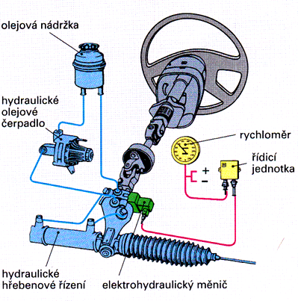
Elektronicky řízený hydraulický posilovač - Servotronic

Slide 11
Elektronické servořízení - Servoelectric
Posilující sílu vytváří elektronicky řízený elektromotor. Točivý moment vytvořený řidičem snímá torzní tyč se snímačem točivého momentu, současně je snímána rychlost. Zjištěné signály vyhodnocuje řídící jednotka, která následně ovládá elektromotor. Elektromotor vytváří pomocný moment, který se převádí přes šnekovou převodku na hřídel volantu a hřebenovou převodku řízení.

Slide 12
Elektronické servořízení - Servoelectric

Slide 13
Řízení s proměnným převodem
Systém aktivního řízení mění plynule převodový poměr a úměrně řídí tlak v hydraulické soustavě. Změna převodového poměru je pomocí planetové převodovky ovládané elektromotorem. Změna převodového poměru a řídícího tlaku je ovládána elektronickou řídící jednotkou, která vyhodnocuje signály pomocí sítě CAN-BUS.

Slide 14
Řízení s proměnným převodem

Slide 15
Použitá literatura
GSCHEIDLE, Rolf. Příručka pro automechanika. 3. přeprac. vyd. /. Překlad Iva Michňová, Zdeněk Michňa, Jiří Handlíř. Praha: Europa - Sobotáles, 2007, 685 s. ISBN 978-80-86706-17-7.
GSCHEIDLE, Rolf. Tabulky pro automechaniky: tabulky, vztahy, přehledy, normalizované postupy : matematika, vedení podniku, základní odborné znalosti, materiály, technické kreslení, odborné znalosti, elektrické vybavení, předpisy. Překlad Jiří Handlíř. Praha: Europa-Sobotáles, 2009, 496 s. ISBN 978-80-86706-21-4.
PILÁRIK, Milan a Jiří PABST. Automobily. Vyd. 1. Praha: Informatorium, 2000, 3 sv. ISBN 80-86073-65-33.
JAN, Zdeněk a Bronislav ŽDÁNSKÝ. Automobily: Podvozky. Brno: Avid, 2001, 199 s. ISBN 978-80-87143-03-2.

